Slide 1
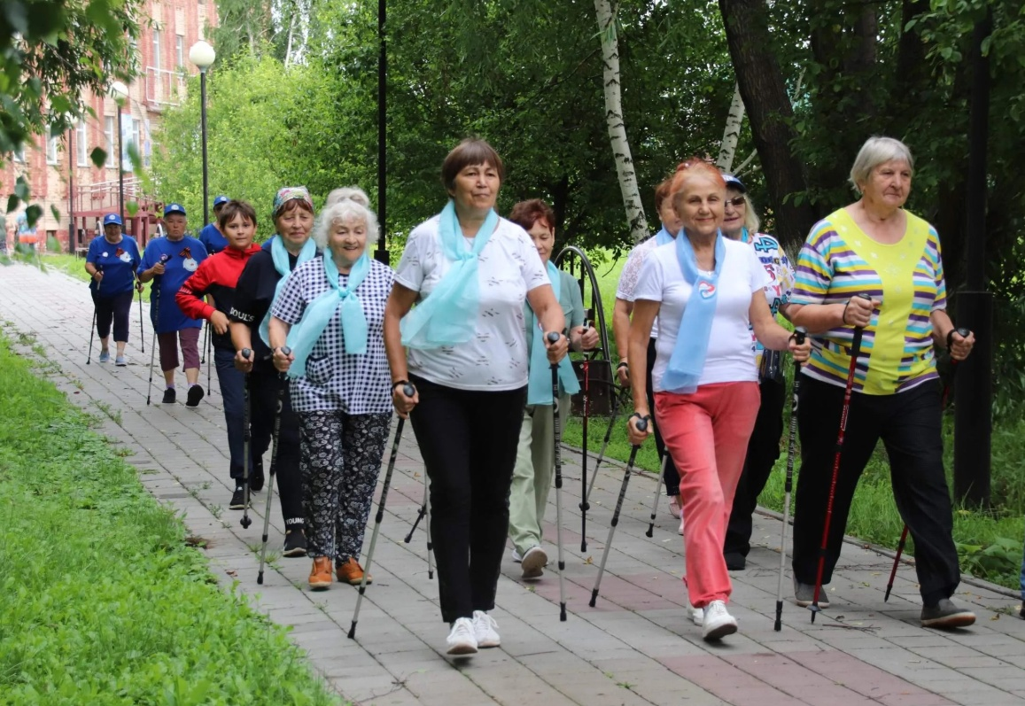
Ресурсный компас: комплексная реабилитация и социальная активизация граждан пожилого возраста и инвалидов

Slide 2
Актуальные социальные вызовы пожилых и инвалидов
Снижение двигательной активности, эмоциональная тревожность и социальная изоляция в обществе требуют нового системного подхода в МБУ «Комплексный центр социального обслуживания населения» Крапивинского муниципального округа для полноценной поддержки старшего поколения и лиц с инвалидностью.

Slide 3
Целевая группа проекта: состав и численность
Категория | Количество | Возраст, лет
Пожилые граждане | 29 | Женщины 55+, мужчины 60+
Инвалиды | 21 | От 18 и старше
В проекте участвуют 50 человек: пожилые граждане и инвалиды с разнообразными потребностями. Работа ведётся в дневном отделении с учётом индивидуального подхода. Персонализация программ помогает эффективно охватывать разные возрастные и медицинские группы.

Slide 4
Цель и задачи проекта «Ресурсный компас»
Восстановление двигательных функций
Регулярные занятия адаптивной гимнастикой и скандинавской ходьбой помогают улучшить подвижность, укрепить мышцы и предотвратить падения среди участников.
Снижение тревожности и эмоциональной нагрузки.
Метод нейрографики способствует снижению уровня стресса и тревоги, улучшая психоэмоциональное состояние через осознанное творчество и психологическую поддержку.
Пение в клубе «Самоцветы Тайдона» и занятия танцами в клубе «Грация» усиливают социальные связи, дарят радость самовыражения и улучшают качество жизни.

Slide 5
Этапы и направления проекта «Ресурсный компас»
Структура комплексной реабилитации от физической активности до творческого самовыражения:
Клубы пения и танца
Творческая реабилитация
Нейрографика и тренинги
Индивидуальный подход
Регулярные занятия
Психологическая поддержка
Адаптивная гимнастика и скандинавская ходьба
Физическая реабилитация

Slide 6
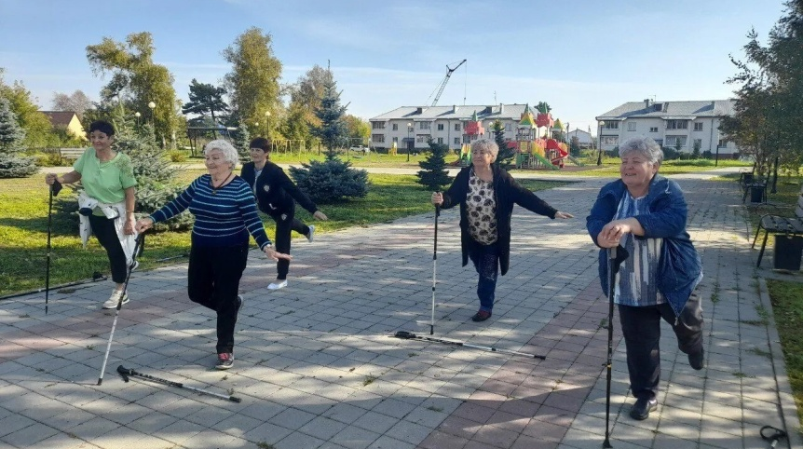
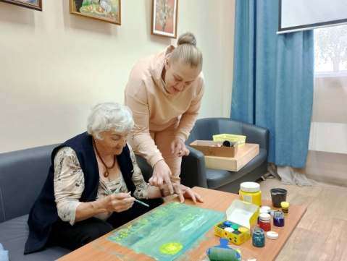
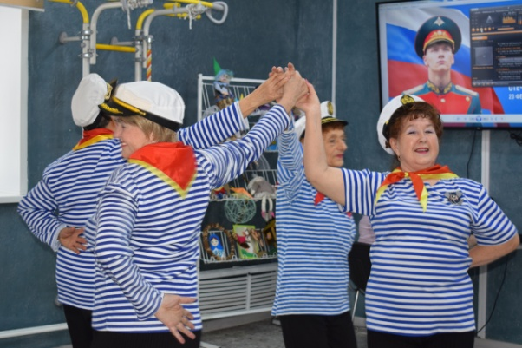
Методы и инновации реализации занятий
Адаптивная гимнастика как основа здоровья. Дважды в неделю участники выполняют авторские упражнения, направленные на координацию и профилактику падений. Тренировки учитывают возрастные особенности и состояние здоровья.
Скандинавская ходьба на свежем воздухе. Сезонные прогулки в сквере «Победителей» способствуют укреплению дыхательной системы и поддержанию физической формы в естественной среде.
Творчество и психология в гармонии. Регулярные занятия нейрографикой с психологической поддержкой и творческие клубы стимулируют активность и мотивацию участников к общению и самовыражению.

Slide 7
Результаты и показатели эффективности
Акцент на регулярных занятиях позволил достичь значительных улучшений физического и психологического состояния участников.
Данные демонстрируют успешное воздействие комплексных методов реабилитации и повышение социальной активности участников.

Slide 8
Уникальность и системность проекта
Авторская гимнастика сочетает лечебную физкультуру с психологическим расслаблением, учитывая индивидуальные особенности участников.
Комплексный подход объединяет физическое восстановление, психологическую поддержку и творческую самореализацию, создавая гармоничную систему реабилитации.
Клуб «Самоцветы Тайдона» укрепляет чувство принадлежности через связь с родным краем и усиливает достоинство пожилых людей и инвалидов.

Slide 9
Устойчивость и перспективы развития проекта
Проект интегрирован в деятельность учреждения и продолжает работать вне зависимости от внешнего финансирования.
Активные участники поддерживают работу клубов, обеспечивая стабильность и рост инициативы внутри сообщества.
Высокий спрос подтверждает актуальность проекта и обеспечивает постоянный приток новых участников.
Контент и программы постоянно совершенствуются благодаря инициативам психолога и вовлечённых активистов.

Slide 10
Итоги и социальное значение проекта «Ресурсный компас»
Проект доказал эффективность как экономичная, комплексная модель реабилитации, стимулирующая активность и укрепляющая социальные связи пожилых и инвалидов округа.

